Slide 1
Naive Bayes

Slide 2






Conditional Probability
Notes:
假設樣本空間omega，在A事件下，B事件發生的機率

Slide 3





Bayes Theorem
Jog
Gym
Swim
K：Injured
K
Type | K
Jog | Yes
Jog | No
Gym | No
Gym | Yes
Swim | No
Swim | Yes
Swim | Yes

Slide 4
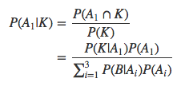


Target
Find Maximum from
Independent
Notes:
那貝葉斯最終的目的是什麼，因為現實中所發生的事情通常都是事後機率，事情發生了，我們再來研究為什麼會發生
例如說你已經受傷了，那導致你受傷的所有樣本中，機率最大的是哪一個事件
如果是條件機率的話，會假設成你去跑步的前提下，受傷的機率是多少

Slide 5




：K發生狀況下，A集合中所有事件的機率
：在A集合中某個事件下，K發生的機率(by data)
：在K發生前，所有事件分佈(by data)
：在資料中，K發生的機率(by data)
Notes:
posterior prob 事後機率，這是我們最關心的，也是貝葉斯定理最後最想要的結果，找出A1,A2,A3中哪一個事後機率值最大
likelihood prob概似機率，其實這就是條件機率，在某一個事件下，K發生的機率
prior prob事前機率，事前機率就是我們對於K發生前，對所有事件的分佈
prob of data資料機率，這表示我們受傷的機率
那貝葉斯的優點在於考慮K在不同場景時的機率，例如說你在大街上看見一名長髮的背影，你不知道他是男是女(這裡只考慮是男是女)
你可能猜測他是女的，因為根據兩性的先驗知識，大部分有長髮的都是女性
可是如果你是在男廁看到這一名長髮背影，就馬上推翻你的原本的認知，這是因為先決的條件不同，就會有不同的機率

Slide 6
Application
EMAIL：P(SPAM | STRING)
STRING：Thrump, Obama
TEXT CLASSIFICATION：
P(POSITIVE | STRING)
STRING：Thrump, Obama

Slide 7
SUNNY BANK

Slide 8

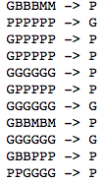

GBBBMM
[1, 2, 2, 2, 0, 0]
[.25, .5, .5, .5, 0, 0]
M G B P

Slide 9
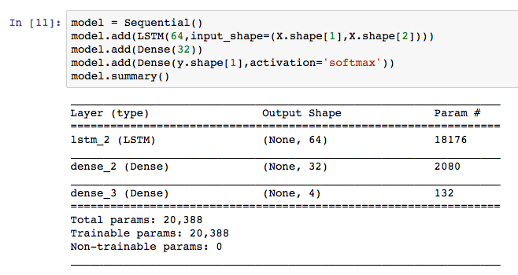
https://keras-cn.readthedocs.io/en/latest/for_beginners/keras_linux/

